Slide 1
Parametrické vyjadrenie
Priamky V rovine
Zuzana
Bartošová
Marec 2020

Slide 2



Pozorne si pozrite video:
Zhrnieme to spoločne.
Poznámka k zápisom:
smerový vektor (vo videu u) budeme značiť s
súradnice bodov bez „ = “, napr.:

Slide 3
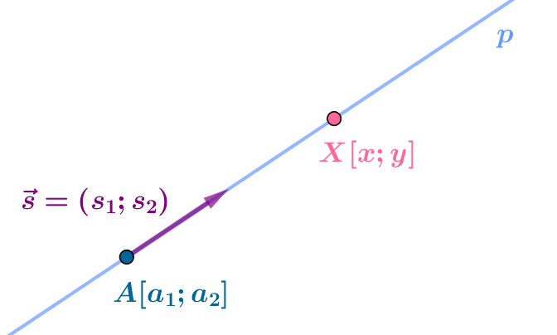




Po súradniciach:
Symbolická rovnica:
Smerový vektor priamky p
(nenulový vektor, rovnobežný s priamkou p)
Každý bod ležiaci na priamke p
Známy bod, ležiaci na priamke p
Parameter- reálne čísla
Každá priamka má nekonečne veľa parametrických vyjadrení.

Slide 4







Príklad (z videa): Napíšte parametrické vyjadrenie priamky
a zistite, či na nej ležia body C, D.
Smerový vektor:
Tu môže byť ľubovoľný násobok vektora (LZ).
Symbolická rovnica:
Tu môže byť aj bod B (leží na priamke).
Po súradniciach:

Slide 5












Príklad (z videa): Napíšte parametrické vyjadrenie priamky
a zistite, či na nej ležia body C, D.
Parametrické vyjadrenie
priamky už máme:
Ak bod leží na priamke, jeho súradnice musia vyhovovať vyjadreniu priamky.

Slide 6
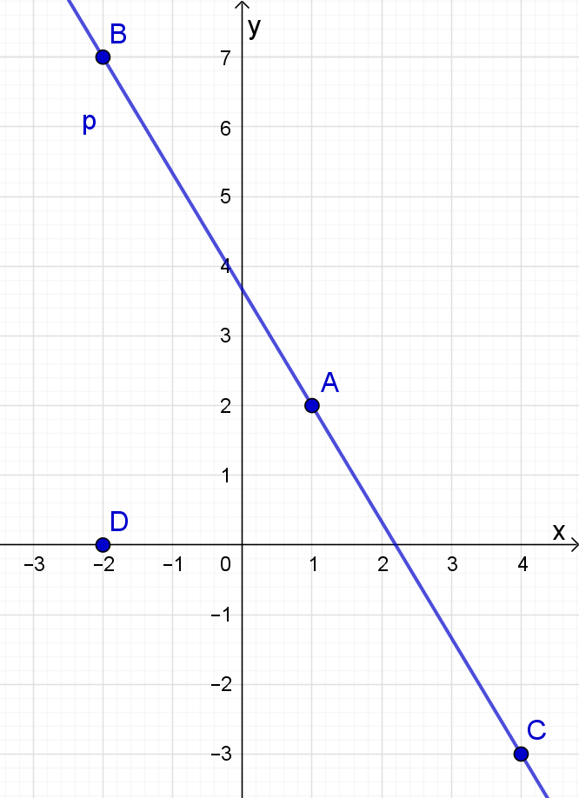
Obrázok k príkladu
na overenie.

Slide 7





Parametrické vyjadrenie
priamka AB
úsečka AB
?
polpriamka AB
polpriamka
opačná
k polpriamke AB

Slide 8
DOMÁCA ÚLOHA
Učebnica 5: 51/1, 2, 3, 52/4

